Slide 1
ПОРТФОЛІО
директора Новозаводського ліцею
Кривульської
Валентини Валентинівни

Slide 2
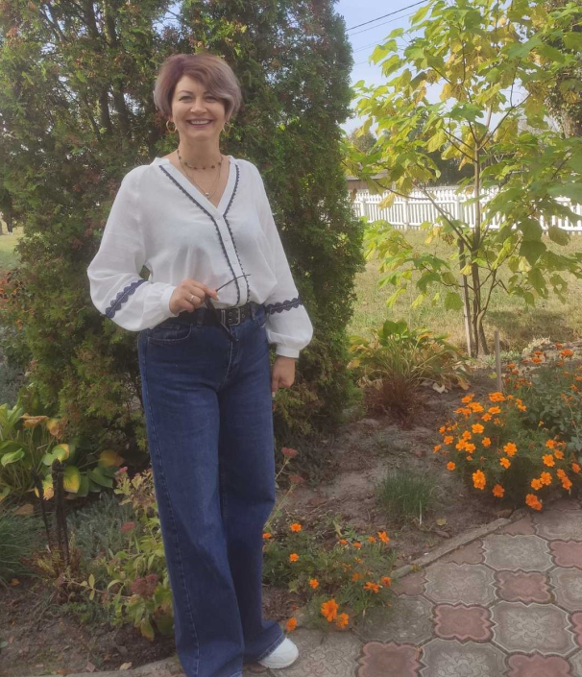
Кривульська
Валентина
Валентинівна
  Дата народження: 04.08.1973.
  Директор
  Новозаводського ліцею.
  Стаж роботи на даній посаді –
  7 років.
Категорія вища,
педагогічне звання
“Старший учитель”.
Закінчила ЖПІ ім. Івана Франка
у 1996р.,
за спеціальністю «Учитель біології»,
а у 2006р. отримала диплом «Економіста»
після закінчення ІПСТ в
м. Житомир

Slide 3
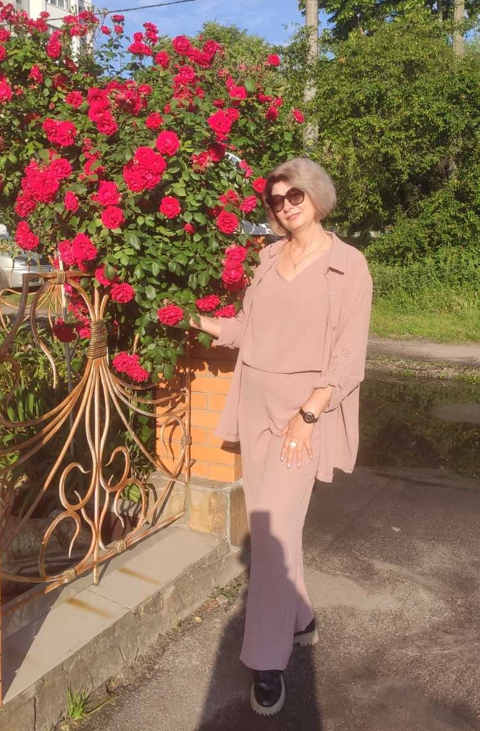
Життєве кредо
“Усе, що робиш – роби добре, з душею та любовʼю”.

Slide 4

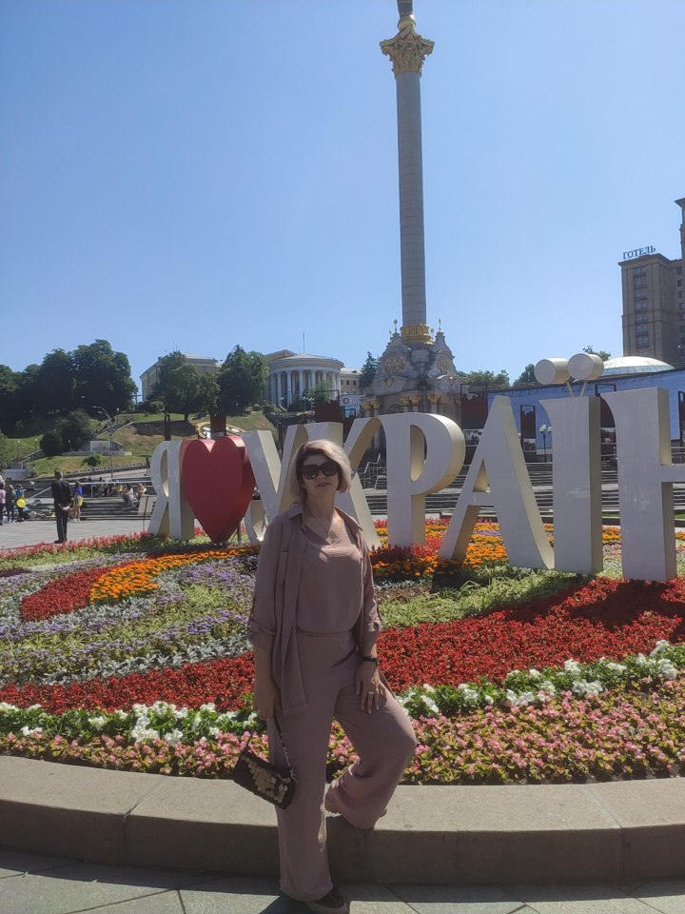
Педагогічне кредо
“Управляти – значить приводити до успіху інших”
Фото

Slide 5
Етичні принципи:
Вірю, що все починається з Добра і Любові. Нічого в світі не буває випадково. Кожний день — це відкриття нового.
Йти по життю — це означає нести світло, нікого не образити, не принизити.
Я не гірша і не краща за всіх, не повчаю і не примушую. Я просто впевнена, що все на світі — заради щастя.
Хобі:
Люблю подорожувати, фотографувати, в'язати спицями, доглядати за кімнатними рослинами, трояндами.

Slide 6
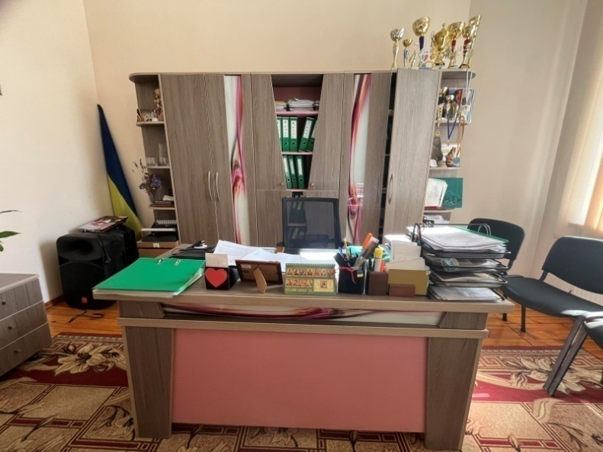
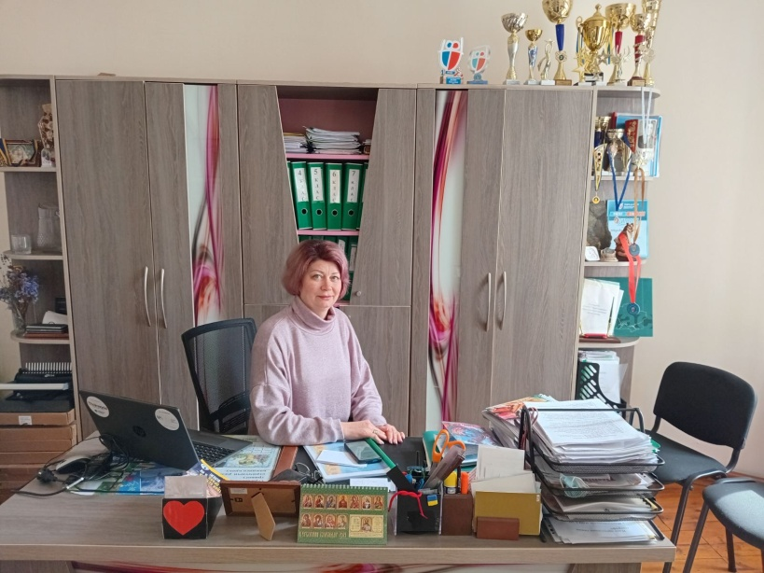
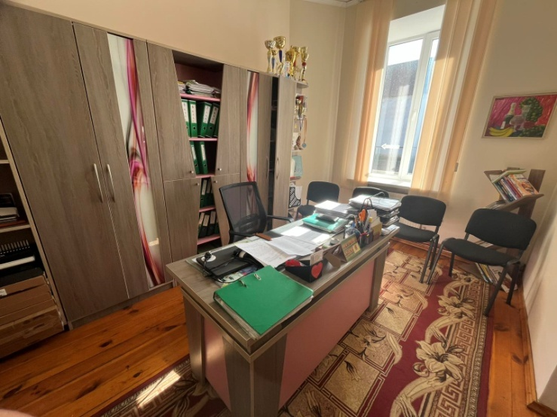
Мій кабінет – моя фортеця

Slide 7
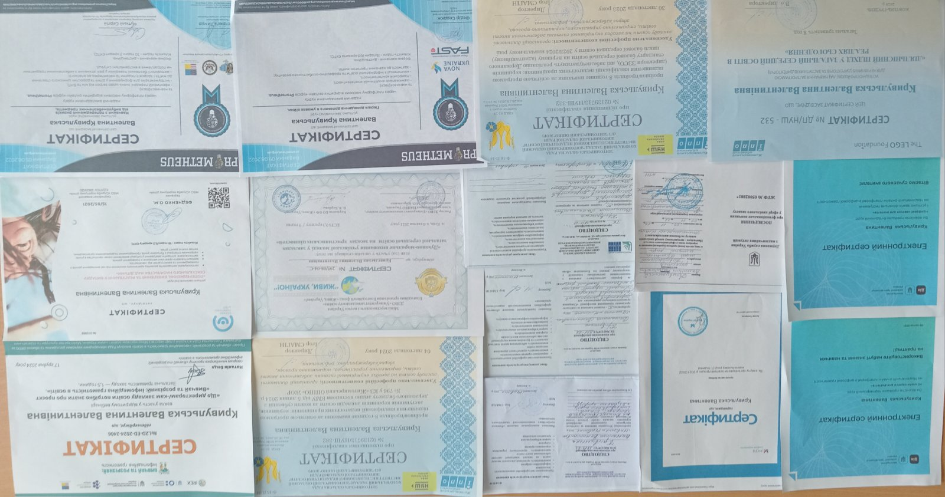
Підвищення кваліфікації

Slide 8
Зростання педагогічного досвіду.
Участь:
- Добрі практики
- Предметні олімпіади
- Всеукраїнський конкурс "Геліантус"
- МАН
- Педагогічна Житомирщина
Всеосвіта
Тренінги
Вебінари
Курси підвищення кваліфікації.

Slide 9
Тема над якою працюю:
“Тімбілдинг - ресурс згуртованого колективу”

Slide 10

Team building – це …
Team building – це техніка управління, яка використовується для підвищення ефективності та продуктивності робочих груп за допомогою різних заходів. Головний мотив цієї методики полягає у досягненні мети та цілей організації.

Slide 11

КОМАНДА = ЕФЕКТИВНІСТЬ
“Тімбілдинг - ресурс згуртованого колективу”

Slide 12
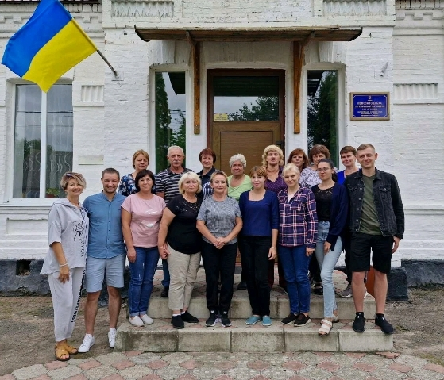
Моя молода та успішна команда

Slide 13
Що таке командний менеджмент?
Участь працівників у самоорганізації та управлінні спільною діяльністю.
Взаємний контроль, взаємодопомога та взаємозамінність.
Розуміння спільних цінностей та цілей.
Усвідомлення колективної відповідальності за результати праці.
Розвиток індивідуального та групового потенціалів.

Slide 14
Що робить колектив командою?
Ефективна конструктивна міжособистісна взаємодія.
Професіоналізм кожного з членів.
Позитивне мислення – орієнтація на спільний успіх.
Здатність злагоджено працювати на спільний результат.
“Не фіксований”, гнучкий і мобільний розподіл функцій між членами команди.

Slide 15
Функції тімбілдингу:
– навчання педагогів вмінню працювати в команді;
– створення і підтримка дружніх відносин в колективі;
– адаптація молодих педпрацівників у колективі;
– зняття психологічної напруги та зменшення конфліктних ситуацій;
– збільшення рівня довіри і взаємодопомоги в колективі;
– збільшення рівня особистої відповідальності за результат;
– підвищення командного духу;
– підвищення бажання педгогів ділитись досвідом, відкрито обговорювати проблеми і шляхи їх вирішення
– підвищення мотивації .

Slide 16

Завдання тімбілдингу
Окреслення найбільш цінних якостей кожного педагога – члена команди та “вписування” їх у робочий механізм.
Допомога педагогам – членам команди у знаходженні для себе максимально комфортного способу існування в ній.

Slide 17
Відповідальне ставлення до роботи, бажання професійно робити, розвиватися, вносити свій вклад у спільну справу не виникають у вчителів самі собою. Їм важливо відчувати себе незамінними, бути частиною великого ліцейного колективу, однією командою. Тільки тоді педагоги розкриваються на всі сто відсотків, показують на що здатні, об'єднуються з колегами заради великої мети — навчання та виховання учнів.
Грамотно організований адміністрацією ліцею процес командоутворення легко дасть змогу досягти всього цього. Тімбілдинг є дуже важливою частиною парадигми сучасної освіти та створення Нової української школи, оскільки формує високу працездатність у вчителів мотивує їх до професійного розвитку, є чудовим способом для боротьби з емоційним та професійним вигорянням, полегшує адаптацію до змін.

Slide 18
Слово “тімбілдинг” прийшло до нас з англійської мови і в дослівному перекладі означає “побудова команди”, тому у вітчизняній практиці часто використовують термін “командоутворення”. Тімбілдинг — це особливий тип заходів , що проводять для співробітників організацій чи компаній для підвищення згуртованості трудового колективу і , як наслідок, збільшення ефективності та результативності їхньої праці.
Кожен педагог нашого колективу дає відповідь на питання “Яким повинен бути Я, щоб КОМАНДА досягла поставленої мети?”
Я вважаю, що саме від колективу, його злагодженої роботи та високої продуктивності залежать результати роботи та успіх закладу загалом.

Slide 19
Цікаве, неповторне, креативне, критичне, щасливе, радісне
життя команди
нашого ліцею
у коротких фрагментах

Slide 20
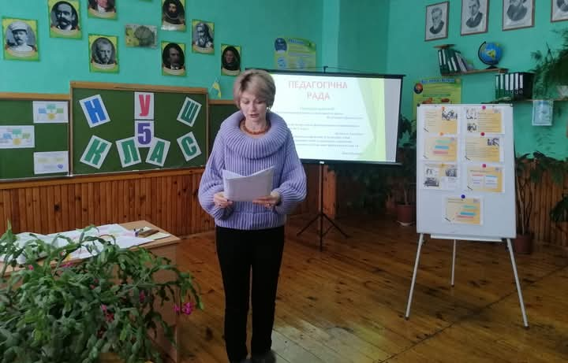
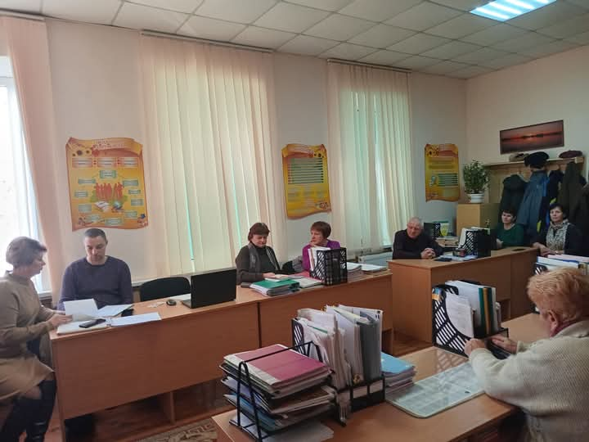
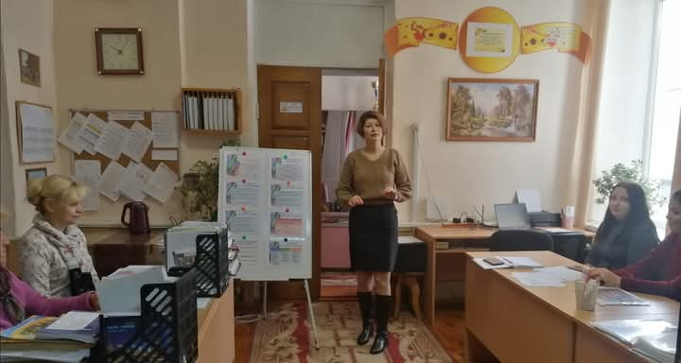
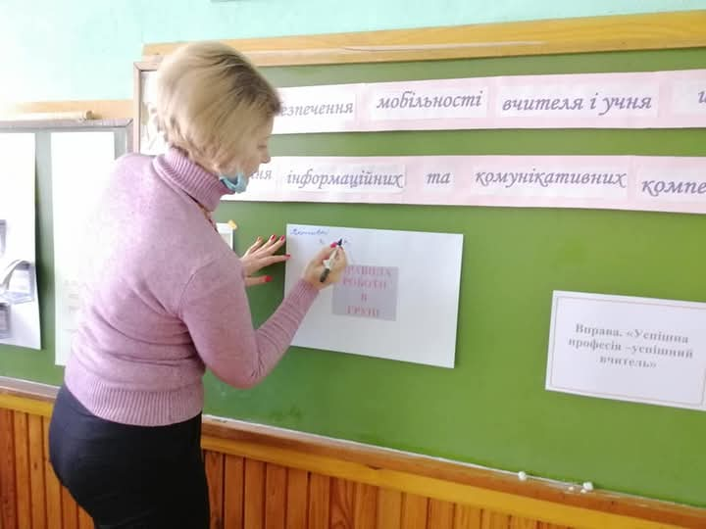
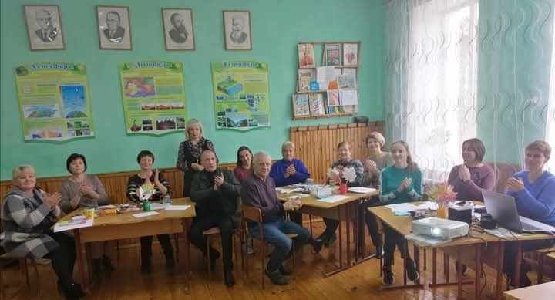
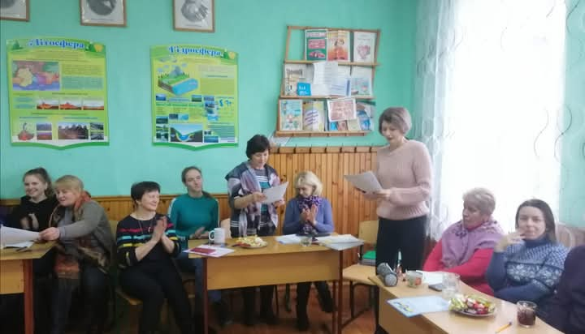
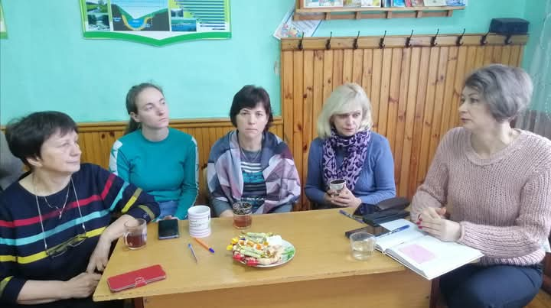
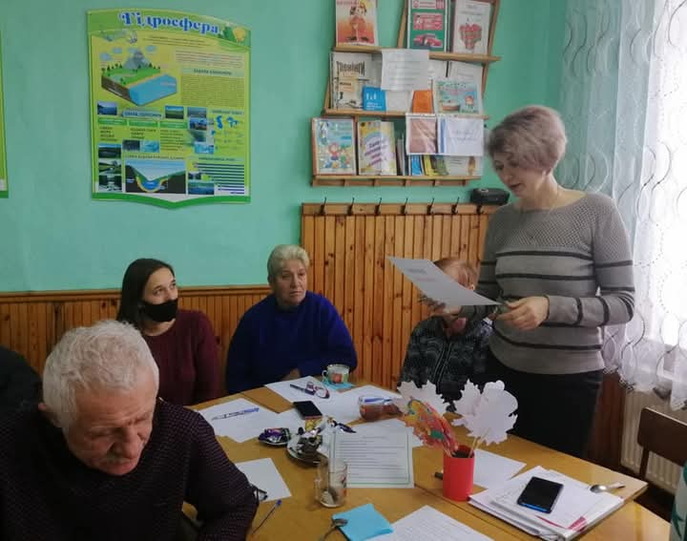
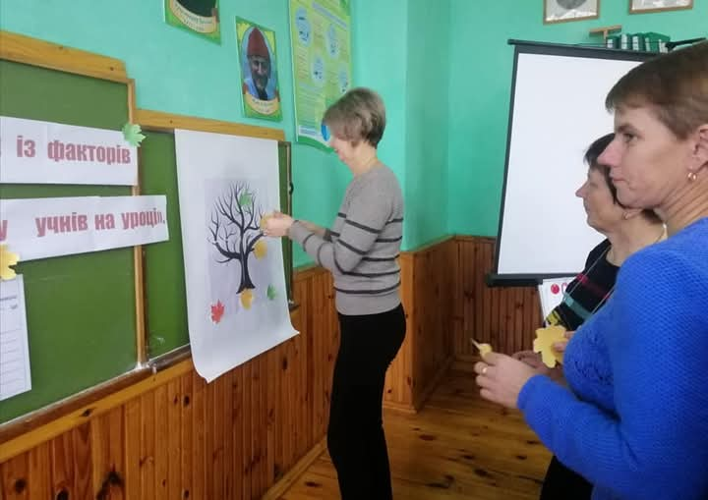
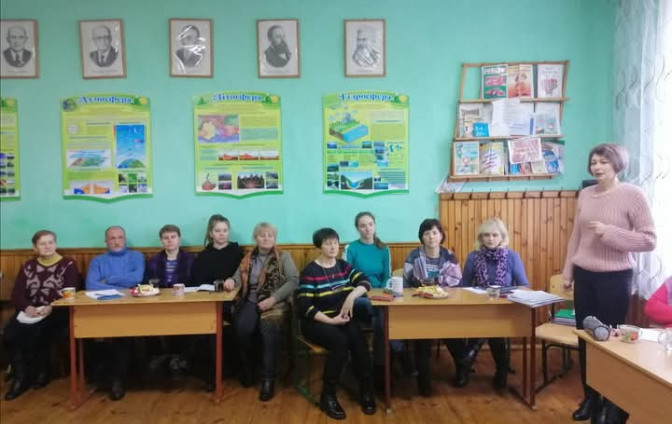
ПЕДАГОГІЧНІ РАДИ

Slide 21
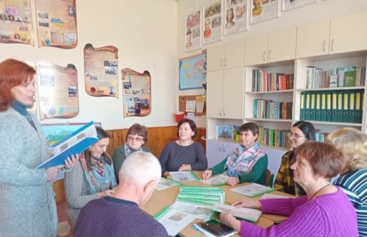
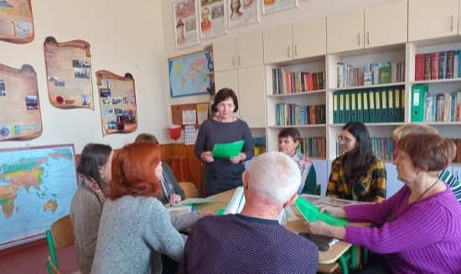
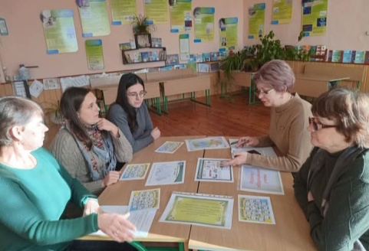
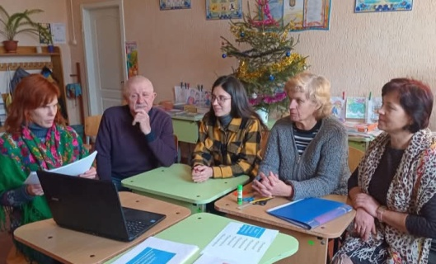
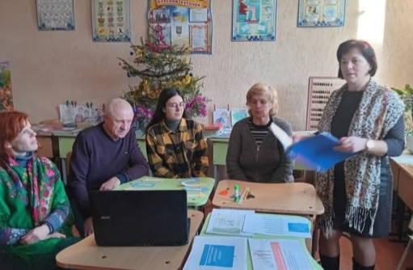
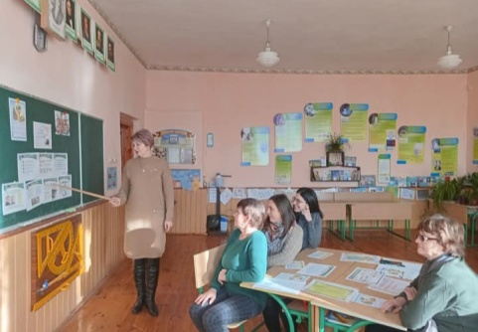
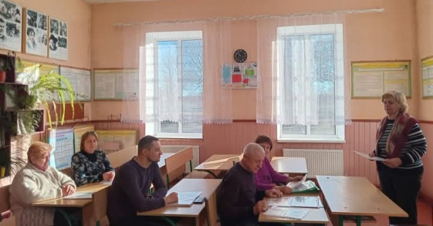
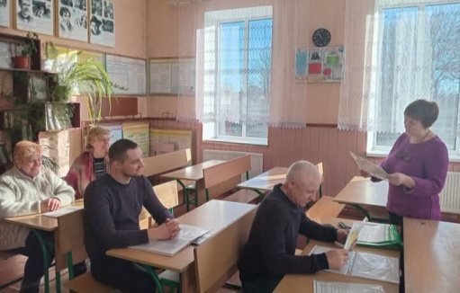
МЕТОДИЧНІ ОбʼЄДНАННЯ

Slide 22
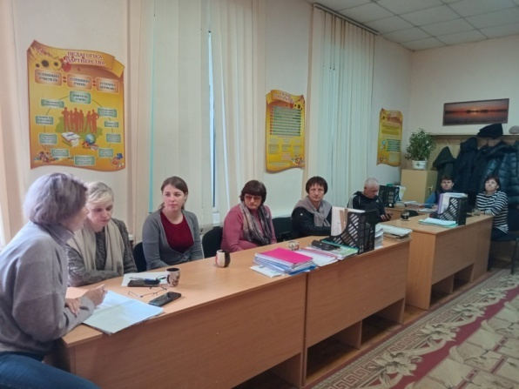
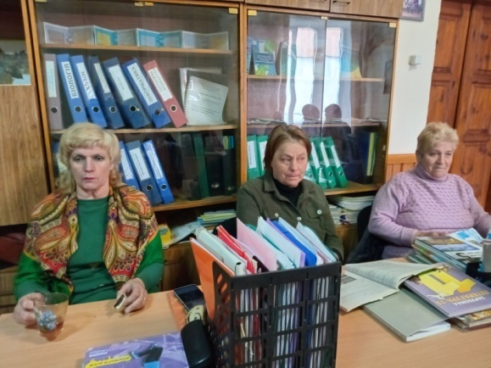
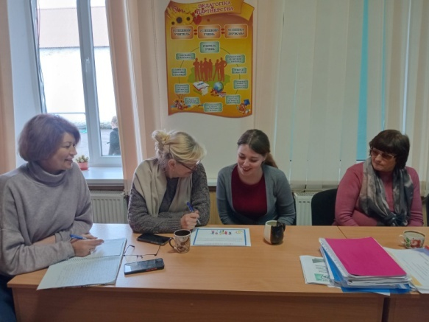
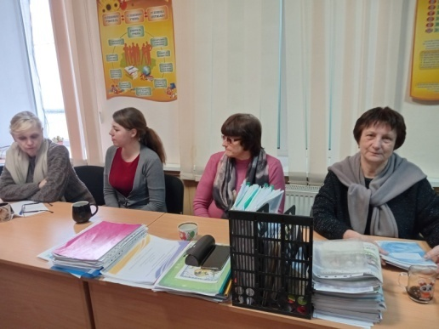
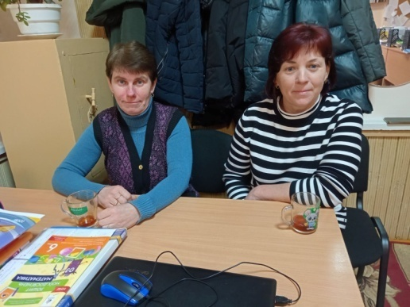
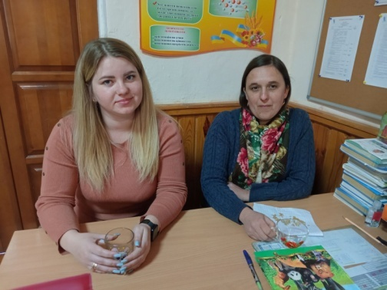
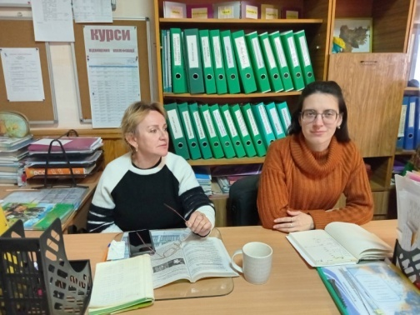
КАВА З ДИРЕКТОРОМ

Slide 23
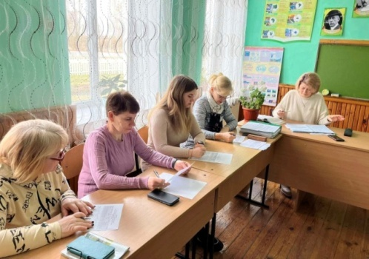
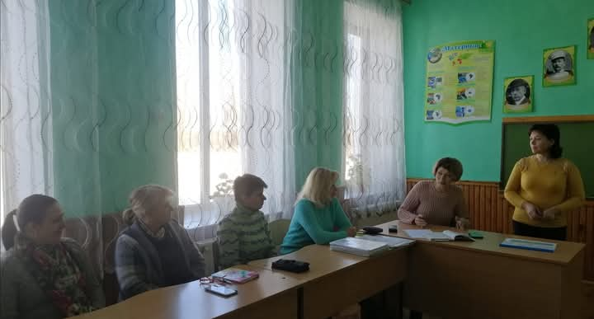
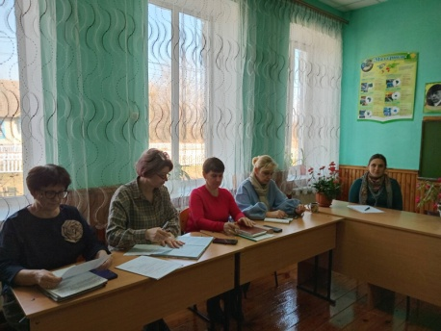
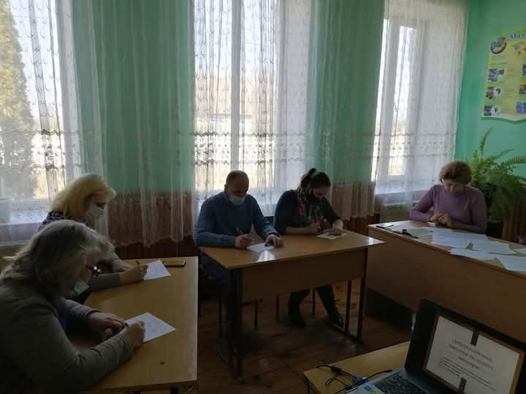
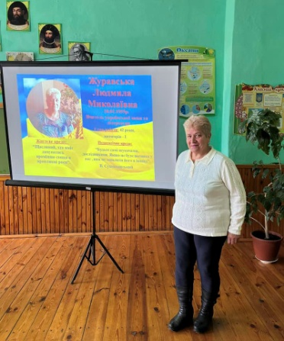
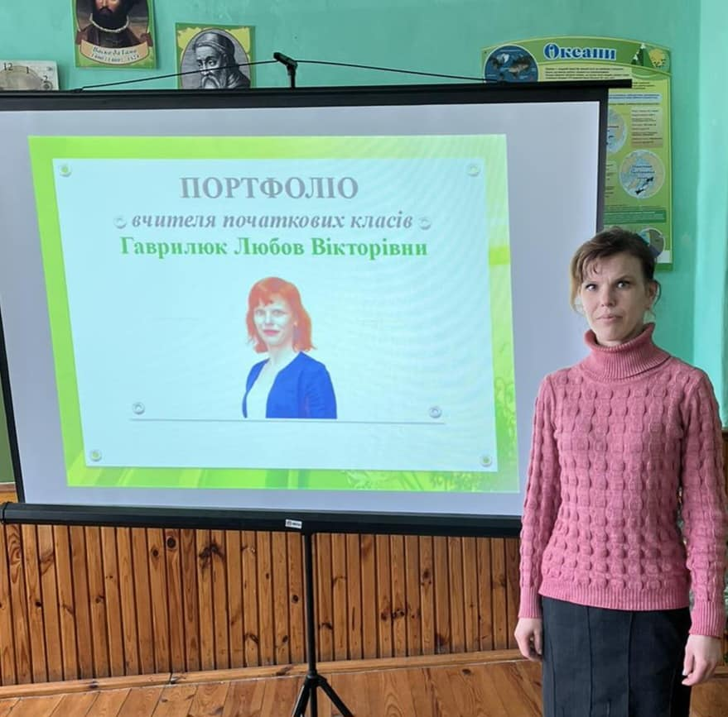
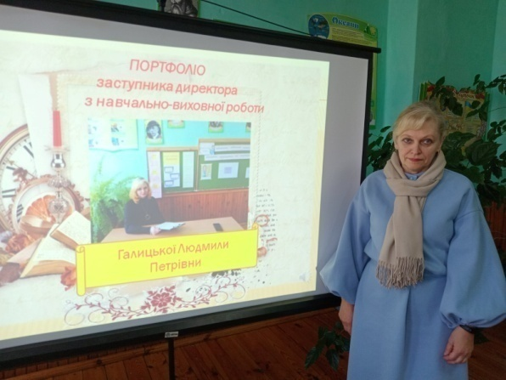
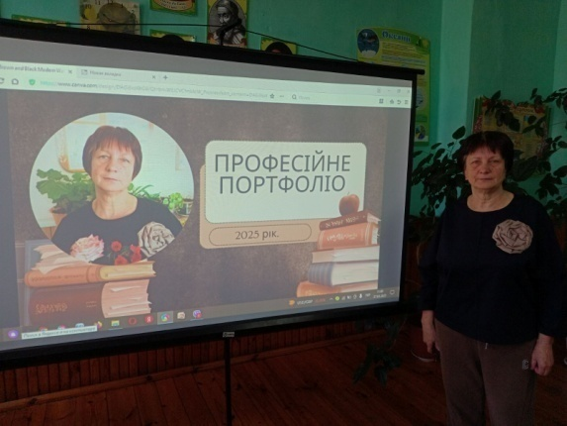
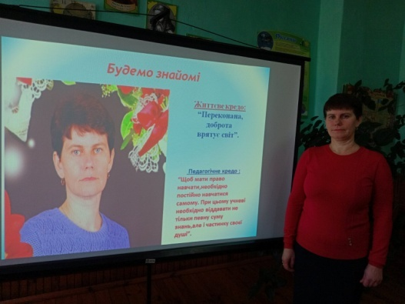
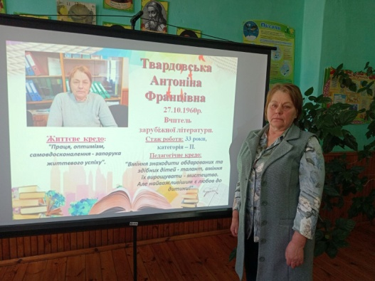
АТЕСТАЦІЯ ПЕДАГОГІЧНИХ ПРАЦІВНИКІВ

Slide 24
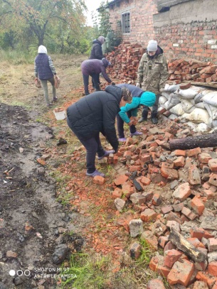
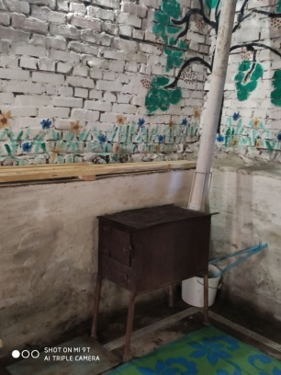
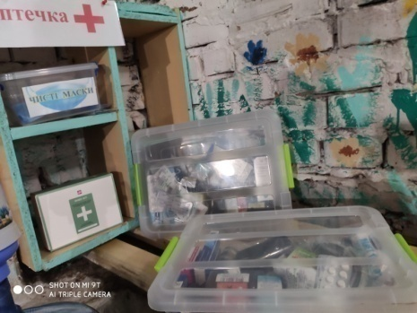
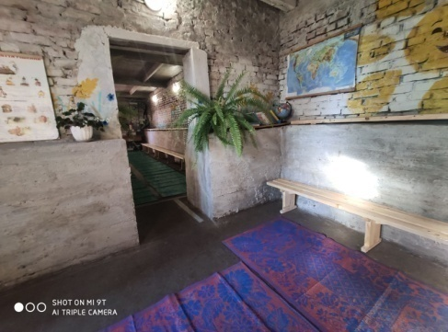
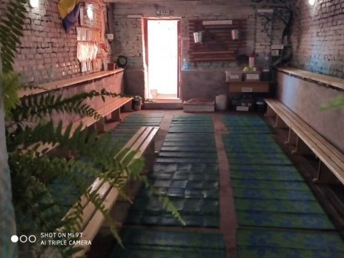
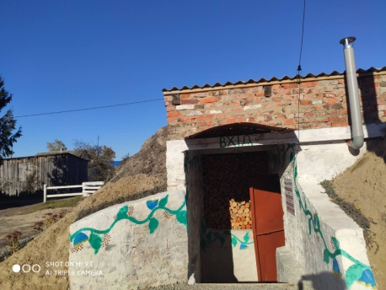
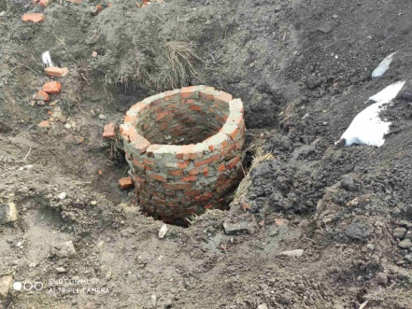







НАЙБІЛЬШИЙ НАШ ПРОЄКТ “УКРИТТЯ”

Slide 25
















ВОЛОНТЕРСЬКА ДІЯЛЬНІСТЬ

Slide 26









Відвідування уроків

Slide 27






Відвідування уроків

Slide 28

ПЕДАГОГІЧНА КОНФЕРЕНЦІЯ

Slide 29







ДЕНЬ ВЧИТЕЛЯ

Slide 30





ГІМН УКРАЇНИ ТА ХВИЛИНА МОВЧАННЯ

Slide 31




ДЕНЬ ЄДНАННЯ

Slide 32




ДЕНЬ ВИШИВАНКИ

Slide 33




УКРАЇНСЬКА ХУСТКА

Slide 34
















Творчий тімбілдинг

Slide 35






Тренінги

Slide 36
















ТОЛОКА УЧАСНИКІВ ОСВІТНЬОГО ПРОЦЕСУ

Slide 37





НАШІ ВИПУСКНИКИ

Slide 38


РАДІОДИКТАНТ

Slide 39


Співпраця з ІРЦ

Slide 40












Спортивні досягнення

Slide 41








Спортивні досягнення

Slide 42














НАШІ НАГОРОДИ

Slide 43














НАШІ НАГОРОДИ

Slide 44








НАШЕ ШКІЛЬНЕ ЖИТТЯ

Slide 45











Slide 46











Slide 47











Slide 48











Slide 49
Результативність тімбілдингу
1. Нормалізується атмосфера і відносини всередині педагогічного колективу.
2. Педагоги розуміють необхідність розподілу ролей в команді, вчаться використовувати ресурси кожного учасника команди.
3. Підвищується рівень мотивації, виникає бажання співпрацювати з колегами по роботі, ділитися досвідом.
4. Викладачі більш відкрито обговорюють проблеми та шляхи їх вирішення.
5. Формуються конкретні навички ефективної командної взаємодії.
6. Підвищується рівень ініціативності, рівень довіри в
колективі, педпрацівники вчаться слухати і чути колег.

Slide 50

Сила команди – кожен її учасник.
Сила кожного учасника – команда
/

Slide 51

Якщо ви хочете підняти себе, підійміть когось ще!
Букер Вашингтон
К – керовано!
О – орієнтовано!
М – молодіжно!
А – автоматично!
Н – надійно!
Д – дружньо!
А – активно!
.

Slide 52
Бог посилає нам випробування, щоб ми, долали їх, зміцнювалися, а не впадали у відчай.
Мати Тереза

Slide 53
ДЯКУЮ ЗА УВАГУ!

